Slide 1
Министерство общего и профессионального образования Свердловской области ГБОУ «Речевой центр»
О ДЕЯТЕЛЬНОСТИ РЕГИОНАЛЬНОГО РЕСУРСНОГО ЦЕНТРА ПО РАЗВИТИЮ СИСТЕМЫ СОПРОВОЖДЕНИЯ ДЕТЕЙ С РАССТРОЙСТВАМИ АУТИСТИЧЕСКОГО СПЕКТРА НА ТЕРРИТОРИИ СВЕРДЛОВСКОЙ ОБЛАСТИ В 2018 ГОДУ И ПЛАНАХ НА 2019 ГОД
Notes:
иииии

Slide 2
Нормативно-правовые основания
Приказ МОПО СО от 24.08.2017 г.№ 367-Д
«О создании регионального ресурсного центра по развитию системы сопровождения детей с расстройствами аутистического спектра на территории Свердловской области на базе государственного бюджетного образовательного учреждения Свердловской области, реализующего адаптированные основные общеобразовательные программы, «Центр психолого-медико-социального сопровождения «Речевой центр»
Соглашение о сотрудничестве от 25.01.2018 № 51-01-21/03-18
Заключено между МОПО СО и Федеральным ресурсным центром по организации комплексного сопровождения детей с расстройствами аутистического спектра

Slide 3
Основные направления деятельности
Развитие взаимодействия с ФРЦ
Организация и развитие межведомственного и сетевого взаимодействия
Сбор информации и создание базы данных
Информационно-просветительская работа в социуме
Совершенствование комплексного сопровождения

Slide 4
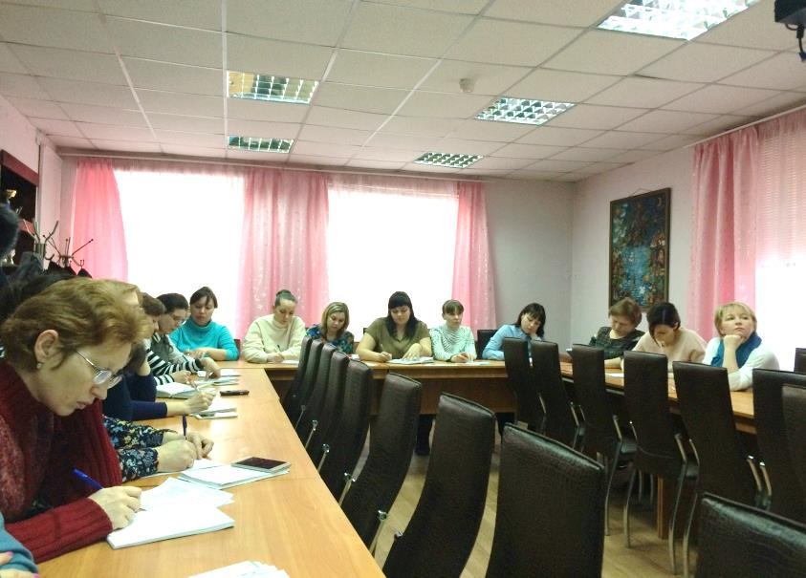
Круглый стол
«Организация в Свердловской области межведомственного взаимодействия по оказанию комплексной помощи лицам с РАС и семьям, их воспитывающим»
18 января 2018 г.
Участники: 26 представителей здравоохранения, соцзащиты, культуры и спорта, НКО и АНО
Результат: предложения в Межведомственный план Свердловской области

Slide 5
Межведомственный план Свердловской области по организации и реализации комплексного сопровождения детей с РАС и семей, их воспитывающих. 2018-2020 г.г.
Раздел I
Организационно-нормативные основы реализации межведомственного плана действий
Раздел II
Оказание ранней помощи детям с расстройствами аутистического спектра
Раздел III
Реализация индивидуального образовательного маршрута ребенка с расстройствами аутистического спектра
Раздел IV
Подготовка детей с расстройствами аутистического спектра к самостоятельной жизни в обществе
Раздел V
Оказание комплексной помощи семьям, воспитывающим детей с расстройствами аутистического спектра

Slide 6
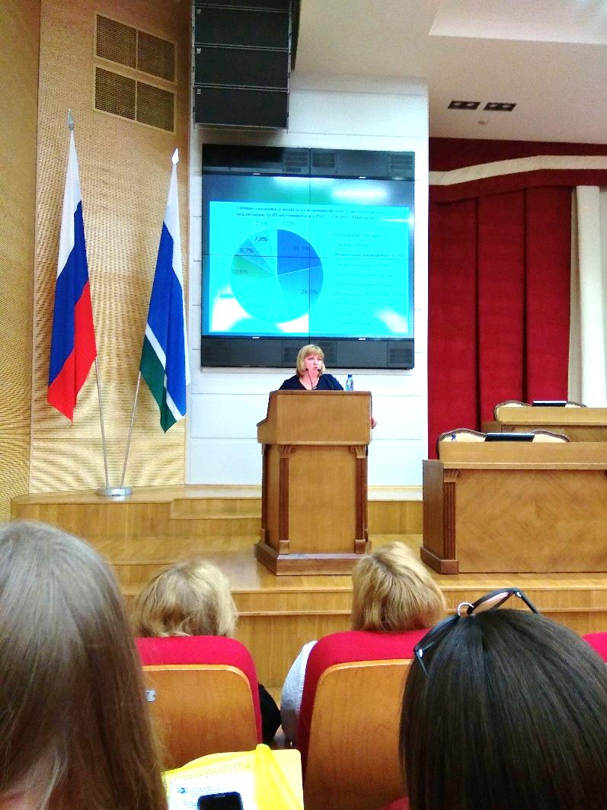
Всероссийский научно-практический семинар
22-23 мая 2018 г.
Организация и проведение семинара с целью трансляции опыта межведомственного и сетевого взаимодействия по вопросам сопровождения детей с РАС (более 300 участников из 23 регионов РФ)

Slide 7
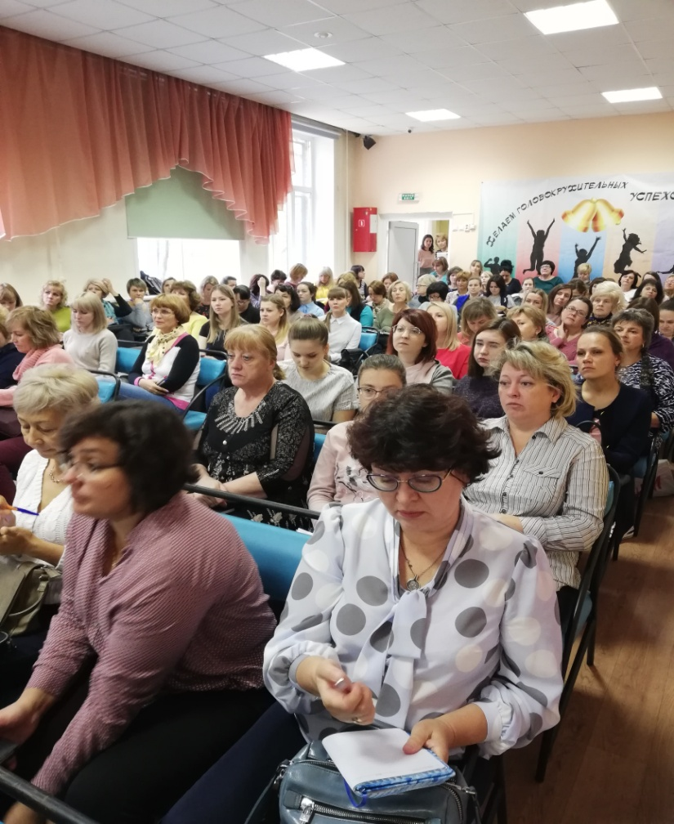
Взаимодействие с НКО, АНО
28.09.2018 г.
I образовательный Форум «Педагогические мастерские по работе с детьми с РАС».
117 педагогических и руководящих работников представили опыт применения современных технологий, методов, программ коррекционного вмешательства в развитие детей с РАС.

Slide 8
Взаимодействие с НКО, АНО
26.11.2018 г.
Региональная научно-практическая конференция «Практика развития способностей и социального опыта детей с РАС в системе дополнительного образования Свердловской области» обсуждались совместные усилия РРЦ РАС и АНО «Открытый город». 105 участников

Slide 9
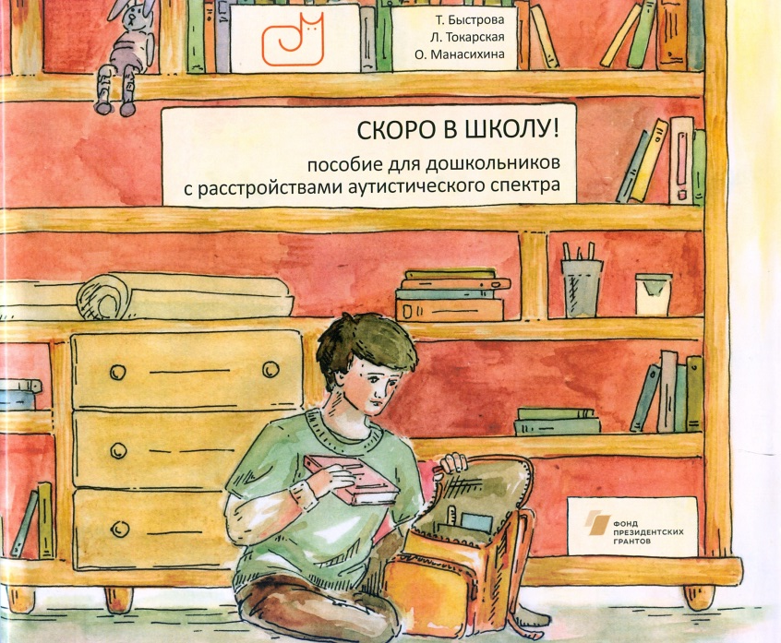
Взаимодействие с НКО, АНО
Идет апробация методического пособия «Скоро в школу!» в рамках взаимодействия со Свердловской региональной общественной организацией «Здоровые люди», в которой участвовуют три педагога, два тьютора, шесть родителей, шесть дошкольников «Школы развития» Речевого центра. Данная деятельность продолжена в 2019 году.

Slide 10
Повышение квалификации специалистов ГБОУ «Речевой центр»
Курс по прикладному анализу поведения
Преподаватель – международный сертифицированный специалист Ольга Шаповалова

Slide 11
-Общая численность обучающихся с РАС -505; -82,2% детей с РАС относятся к категории ребенок-инвалид; - 466 детей получают образование очно.
Мониторинг
обеспечения права обучающихся с РАС на образование в Свердловской области
Численность детей, получающих сопровождение специалистов:
Педагог-психолог: 365,
Учитель-дефектолог: 248,
Учитель-логопед: 322,
Социальный педагог: 141,
Тьютор: 67,
Ассистент: 7.

Slide 12
Профессиональная готовность педагогов
В комплексном сопровождении участвуют :
Воспитатели: 334,
Учителя: 269,
Педагог-психолог: 175,
Учитель-дефектолог: 130,
Учитель-логопед: 187,
Социальный педагог: 50,
Тьютор: 38,
Ассистент: 8.

Slide 13
Курсы повышения квалификации Исполнитель: ФГАОУ ВО УрФУ им. Первого Президента России Б.Н. Ельцина
Март-2018
Сентябрь-2018
«Методы и технологии реализации ФГОС НОО обучающихся с ОВЗ (РАС) в условиях образовательной организации»
«Психолого-педагогическое сопровождение обучающихся с РАС в рамках реализации ФГОС НОО обучающихся с ОВЗ»

Slide 14
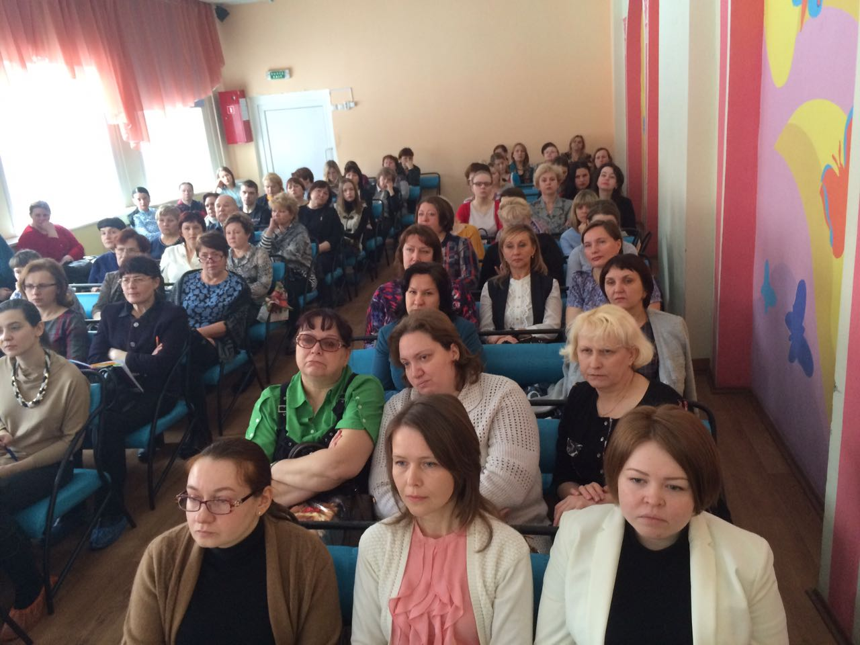
Методические семинары
«Особенности разработки и реализации индивидуальной АОП освоения начального уровня образования обучающимся с РАС» (30 чел.);
«Особенности реализации ФГОС НОО ОВЗ (РАС) в условиях образовательной организации» (27 чел.);
«Психолого-педагогическое сопровождение детей с РАС в образовательной организации» (51 чел.);
«Создание специальных условий
для обучающихся с ОВЗ в
общеобразовательной организации»
(58 чел.)

Slide 15
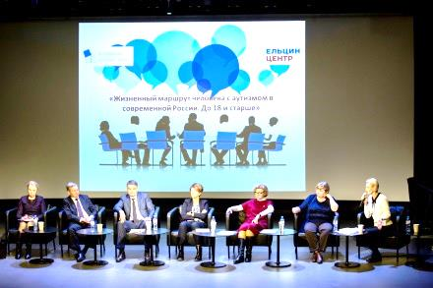
Информирование социума
02.04.2018: Панельная дискуссия о проблемах аутизма в Ельцин-центре, организованная ассоциацией "Особые люди"
09.04.2018: «Создание специальных образовательных условий для детей с РАС на основании заключения ПМПК» встреча с родительской общественностью в центре «Ресурс»
15.09.2018: «Традиционные и инновационные технологии в образовании детей с РАС» ; УрГПУ
12.10.2018: Заседание областного УМО «Обучение детей с РАС: создание в ОО ресурсного класса»
21.11.2018: «Индивидуальный образовательный маршрут ребенка с РАС: возможности выбора» - Областной родительский форум
05.12.2018: «Создание в образовательной организации условий для качественного и доступного образования обучающихся с РАС» Всероссийская НПК

Slide 16
Совершенствование комплексного сопровождения: развитие кадрового потенциала
12-16.03.2018: КПК «Выявление, диагностика и ранняя помощь детям с РАС» .
23-26.04.2018: Всероссийский семинар-совещание ФРЦ «Организация инклюзивного образования детей с РАС с использованием моделей «Ресурсная группа», «Ресурсный класс».
30.09-06.10.18: КПК «Организация службы ранней помощи».
21.09.2018: Всероссийский научно-практический семинар «Структурированный подход TEACCH в работе с детьми с РАС».
05-07.10.18: II Международный Конгресс «Психическое здоровье человека XXI века».
08-10.10.2018: III Международная научно-практическая конференция «Аутизм. Выбор маршрута».
25-26.10.2018: Всероссийская НПК «Деятельность ПМПК в современных условиях. Ключевые ориентиры».
28.10-02.11.18: КПК «Психолого-педагогическая коррекция и обучение детей с РАС».
28-30.11.2018: III Всероссийской НПК «Комплексное сопровождение детей с РАС».
ноябрь-декабрь 2018: Программа профессиональной переподготовки «Тьюторское сопровождение образование детей-инвалидов и детей с ОВЗ».

Slide 17
Слагаемые успешной работы региональных ресурсных центров
РРЦ РАС имеет официальный статус
поставленные на период 2018 года задачи адекватны потребностям региона и возможностям центра
в государственном задании предусмотрены работы и осуществляется финансирование деятельности РРЦ РАС
был проведен мониторинг состояния образования обучающихся с расстройствами аутистического спектра в Свердловской области на декабрь 2017 и июнь 2018
организовано сетевое и межведомственное взаимодействие с другими организациями
налажена регулярная связь с Федеральным ресурсным центром

Slide 18
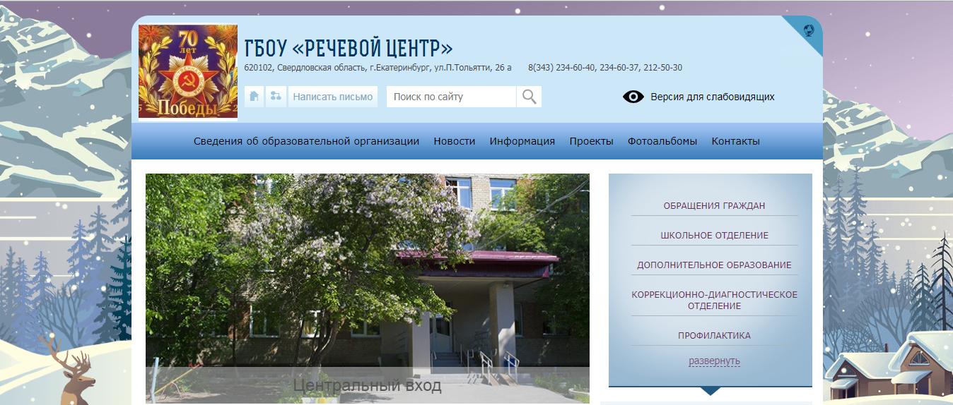
Информирование социума
https://rc.uralschool.ru

Slide 19
Перспективы
Создание муниципальных ресурсных центров
Содействие созданию условий для получения качественного образования обучающихся с РАС в условиях различных моделей организации образовательного процесса, в т.ч. в условиях инклюзии
Расширение взаимодействия со службами ранней помощи
Распространение информации об особенностях детей с РАС, о возможностях получения помощи ребенку и семье в учреждениях различной ведомственной принадлежности

Slide 20
Спасибо за внимание!
г. Екатеринбург, ул. П. Тольятти, д.26А
Тел. (343) 234-60-40
Руководитель РРЦ РАС - Веснина Елена Викторовна
rrc_autism@mail.ru
https://rc.uralschool.ru

